Slide 1



Tema 3
Cromatina y Epigenética
CA García Sepúlveda MD PhD
Last updated Jan 2019
Laboratorio de Genómica Viral y Humana
Facultad de Medicina, Universidad Autónoma de San Luis Potosí

Slide 2
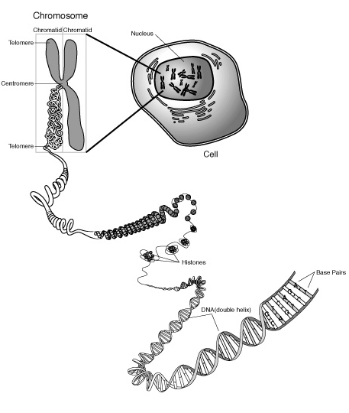
Tema 3. Cromatina y Epigenética
Compactación
The human genome
Made up of 23 chromosome pairs
24 distinct human chromosomes:
-22 autosomal
-plus the sex-determining X and Y chromosomes.
Chromosomes numbered in order of size.
Estimated 20,000-25,000 human protein-coding genes.
Initial predictions of 100,000 or more
Haploid genome size of 3,234,000,000 bp
Diploid 6,469,000,000 bp
1.09 mts DNA x2

Slide 3

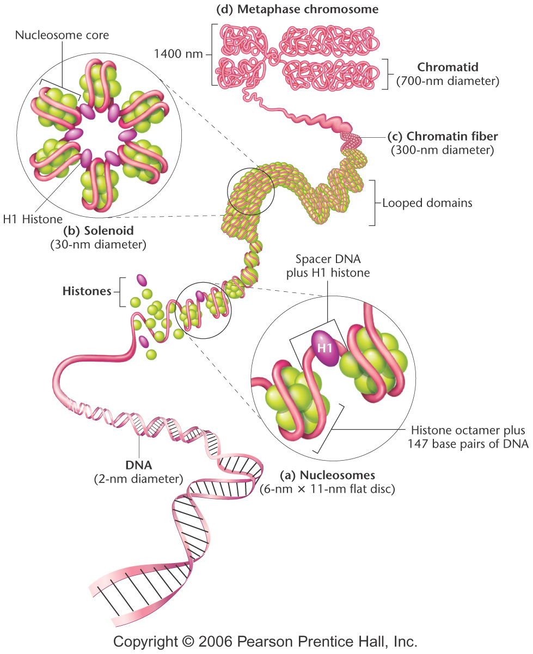
Tema 3. Cromatina y Epigenética
Compactación

Slide 4
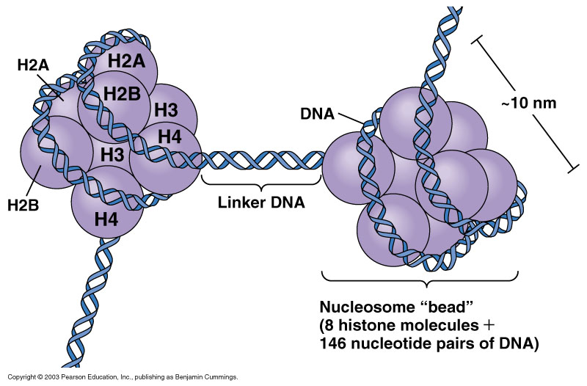
Tema 3. Cromatina y Epigenética
Nucleosoma
Histonas poseen carga positiva y hacen función de poliaminas bacterianas.
Coro formado por ocho histonas formando disco de 11 nm de diámetro.
146 bp de DNA se enrollan alrededor de coro.
Particulas de coro separadas entre ellas por 54 bp (varía desde 8 hasta 114 bp) de DNA espaciador envuelto alrededor de proteina espaciadora (H1).
Cantidad total en particula cromatosomal ca 200 bp de DNA.
Las histonas interfieren con la unión de otras proteinas al DNA.
El enrollamiento del DNA alrededor de las histonas es un proceso dinámico y regulado.
1.8 vueltas de DNA por nucleosoma.

Slide 5
Tema 3. Cromatina y Epigenética
Nucleosoma
Nucleosoma contiene ca 200 bp de DNA asociado a un octámero de histonas que consiste de:
2 subunidades de H2A
2 subunidades de H2B Histonas coro
2 subunidades de H3
2 subunidades de H4
1 subunidad de H1 ------ Histona de sello
Histonas H3 y H4 muy conservadas entre eucariotas
H2A y H2B exhiben variaciones según especies
H1 presenta variaciones tisulares y entre especies
Péptidos entre 10 y 25 kDa
Cargados positivamente para interactuar con DNA negativo.
Peptidos ricos en Arg y Lys.

Slide 6
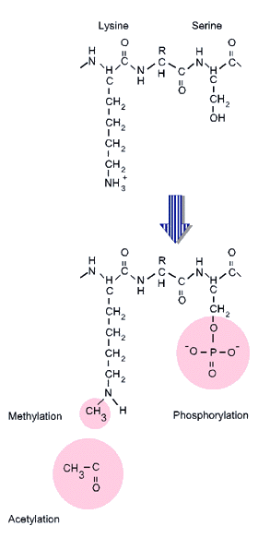
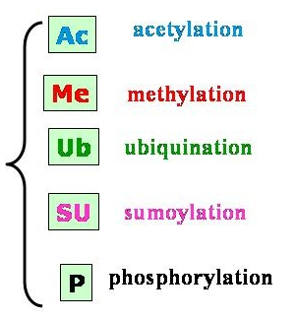
Tema 3. Cromatina y Epigenética
Nucleosoma
Todas las histonas pueden ser modificadas (Acetilación, metilación, ubiquitinación, SUMOlación.
Small Ubiquitin-related Modifier (SUMO), estabiliza proteinas, similar a ubiquitina.
Grupos modificantes se agregan en aminoácidos específicos.

Slide 7
Tema 3. Cromatina y Epigenética
Cromatina
El grado de compactación del DNA debe ser dinámico y modificable para permitir la función del mismo (transcripción y replicación).
Es necesario brindarle (ocasionalmente) acceso a otras proteinas al DNA.
Adicionalmente, las proteinas que se encargan de compactar y desenrollar el DNA también deben ser “replicadas” en la misma cantidad duante la replicación.
Masa de cromatina: ca 30% nucleosomas (histonas)
ca 30% no-histonas
ca 30% DNA
<3% RNA
Todas las proteinas asociadas a la cromatina que no son histonas.
Grupo mucho más variable y diverso de proteinas.
Involucradas en el control de la expresión génica y mantenimiento de compactación superior.
P.Ej. RNA Pol

Slide 8
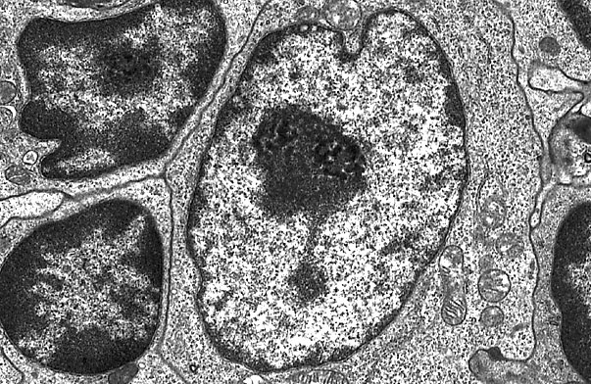
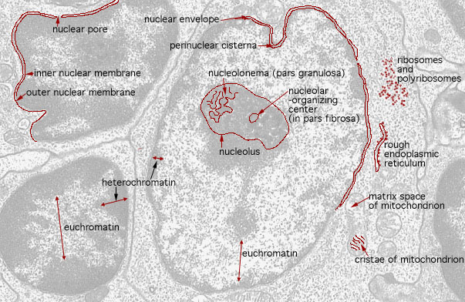
Tema 3. Cromatina y Epigenética
Cromatina
Eucromatina
Baja captación de tinción de Feulgen.
Material genético activo (genes expresados).
Heterocromatina
Alta captación de tinción de Feulgen.
Geneticamente inactiva (p.ej., Cuerpo de Barr).
Heterocromatina constitutiva (a nivel orgánico).
Heterocromatina facultativa (tejido-específica).

Slide 9
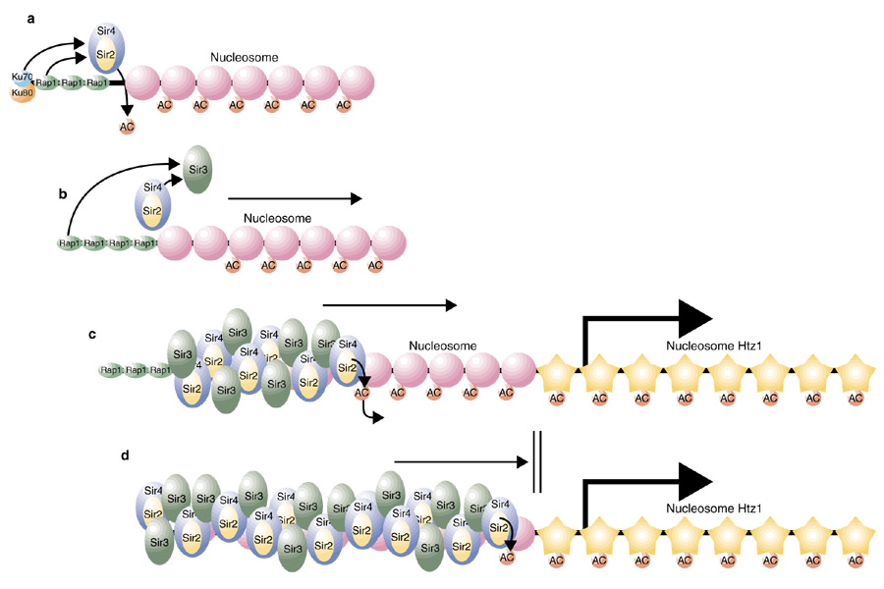
Tema 3. Cromatina y Epigenética
Heterocromatina
Este proceso desacetila a los nucleosomas condensados (mediado por SIR2).
Acetilación=eucromatina=actividad
Desacetilación (o Metilación)=silenciamiento

Slide 10
Tema 3. Cromatina y Epigenética
Heterocromatina
C y D.- Este fenómeno de condesnación se extiende hacia el interior del cromosoma hasta que se topa con nucleosomas especialmente modificados (Htz1) y detienen la condensación.

Slide 11
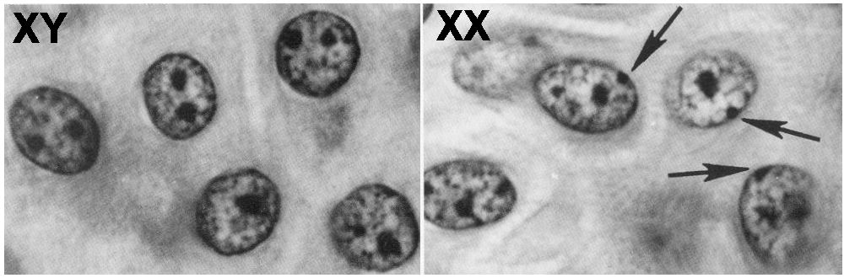
Tema 3. Cromatina y Epigenética
Heterocromatina
La heterocromatina puede ser:
Constitutiva: Secuencias específicas no codificantes
DNA satélital
Centrómeros
Facultativa: Cromosomas enteros que son condensados (inactivados)
Depende del linaje celular o estadío del desarrollo.
Ejemplo clásico: Cromosoma X y cuerpo de Barr.
Inactivación del cromosoma X constituye una manera de equilibrar la cantidad de material genético disponible (entre ambos sexos).
Mientras un cromosoma X permanece activo (eucromatina) el otro no (hetero).
Cuerpo de Barr corresponde a Cromosoma X inactivado, solamente presente en mujeres o individuos con poliploidia X.

Slide 12
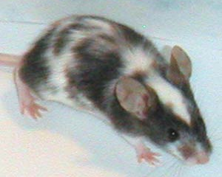
Tema 3. Cromatina y Epigenética
Inactivación del cromsoma X
Inactivación de cromosomas X en mamíferos sigue regla de n-1: No importa cuantos cromosomas X existan, solamente uno puede permanecer activo, los demás serán inactivados.
Incluso en casos de aneuploidias (47, XXX) rara vez muestra variaciones fenotípicas.
Esto implica la existencia de un mecanismo de conteo y otro de inactivación global.
Un locus (ca 450 kbp) en cromosoma X identificado como el responsable de inactivación: XIC (X inactivation centre) contiene al gen Xist (RNA sin ORF, open reading frame).
Cuando esta secuencia se inserta en un autosoma, el neosoma participa en el conteo de X y sujeto a inactivación estocástica...no obstante, el grado de inactivación suele ser imperfecto.
SC
Prec

Slide 13
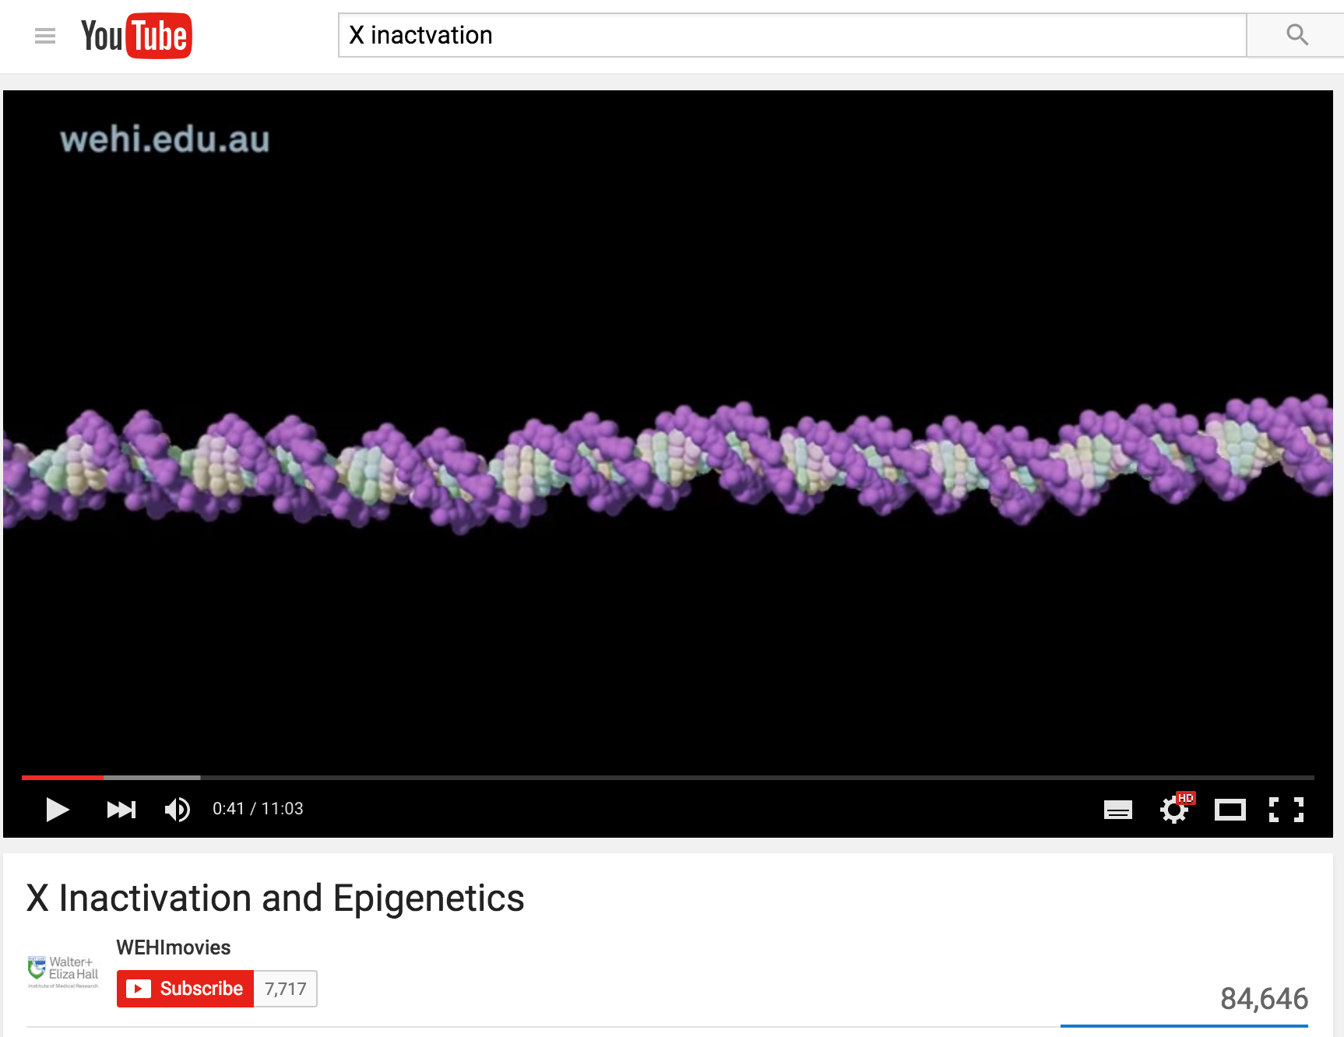
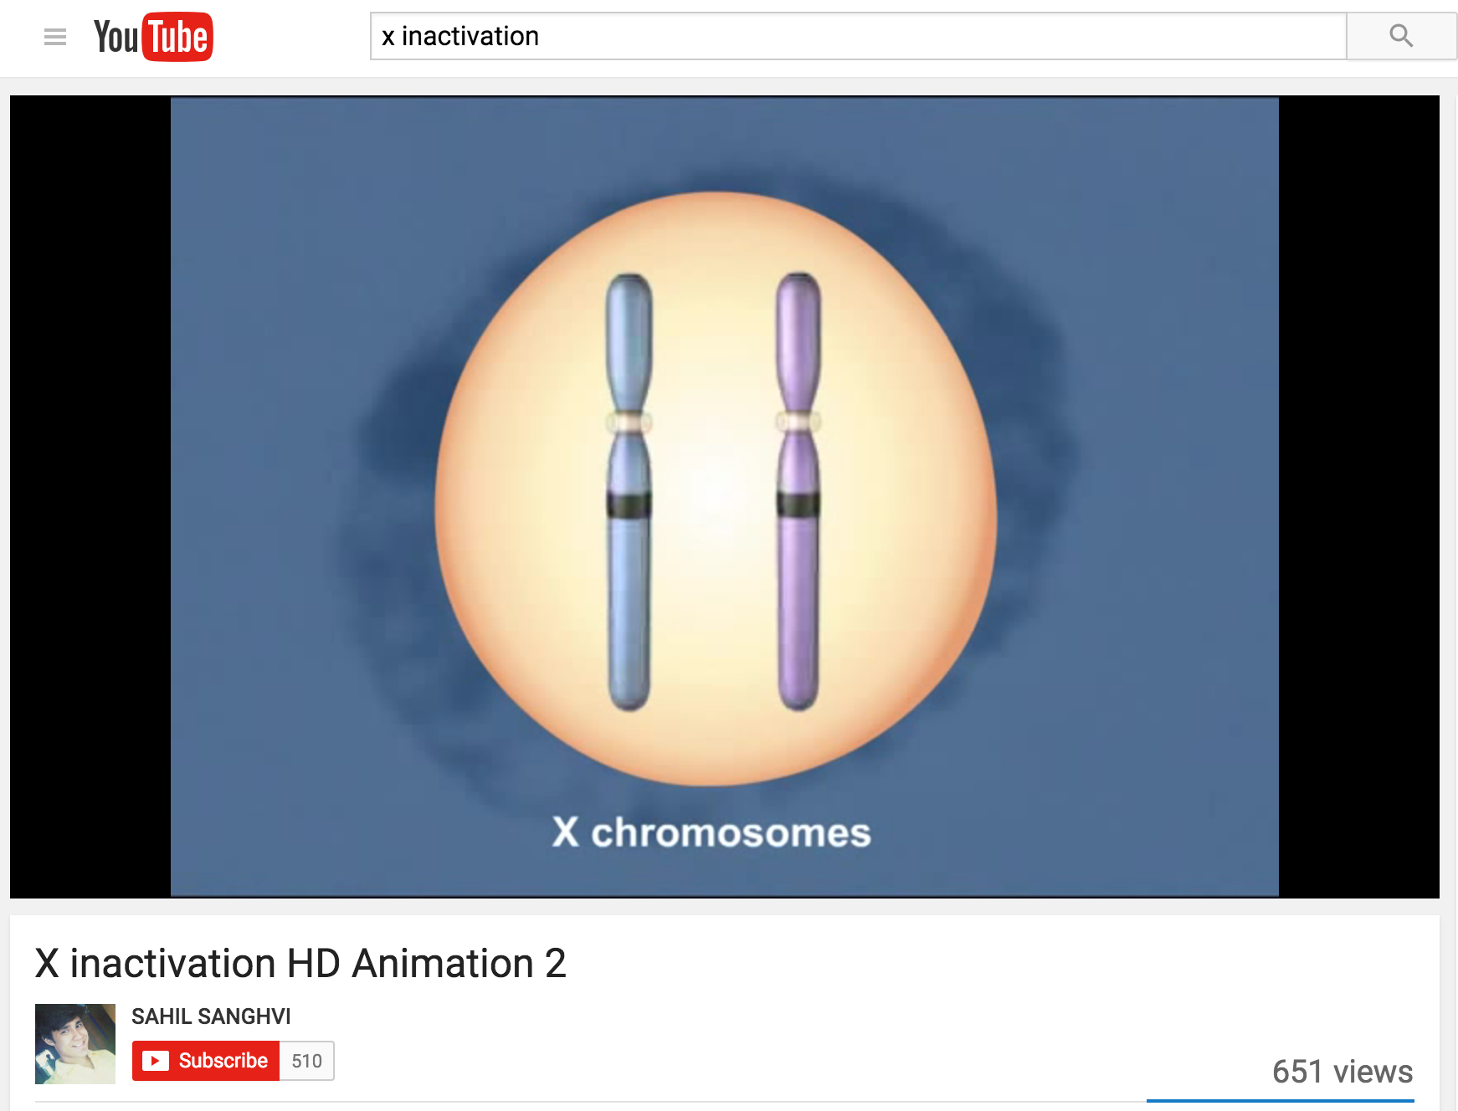
Tema 3. Cromatina y Epigenética
Inactivación del cromsoma X
Videos recomendados

Slide 14
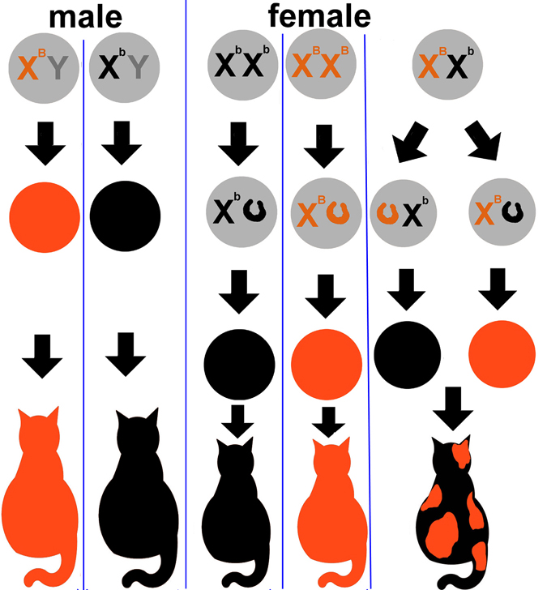
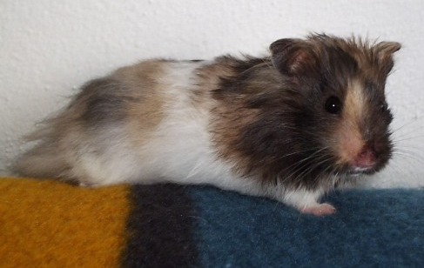

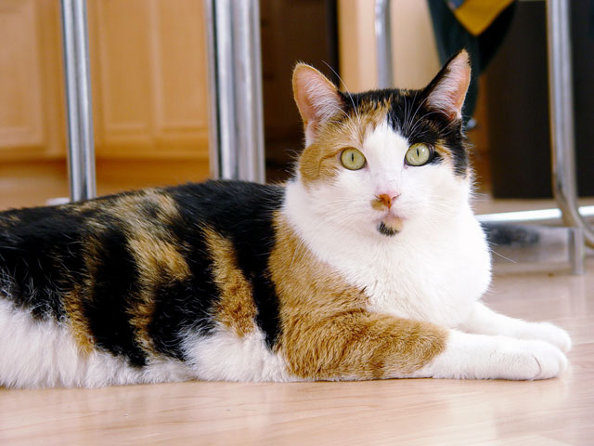
Tema 3. Cromatina y Epigenética
Inactivación del cromsoma X

Slide 15
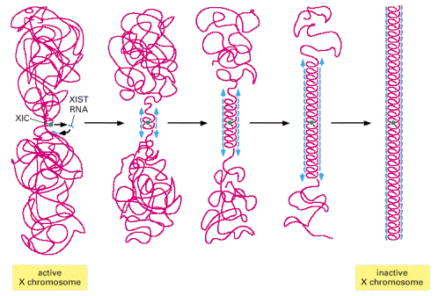
Tema 3. Cromatina y Epigenética
Inactivación del cromsoma X
Locus XIC contiene gen Xist el cual únicamente es expresado por el cromosoma X inactivo (a diferencia del resto de los genes) y es responsable de inactivación cromosómica.
Su deleción evita la inactivación del cromosoma.

Slide 16
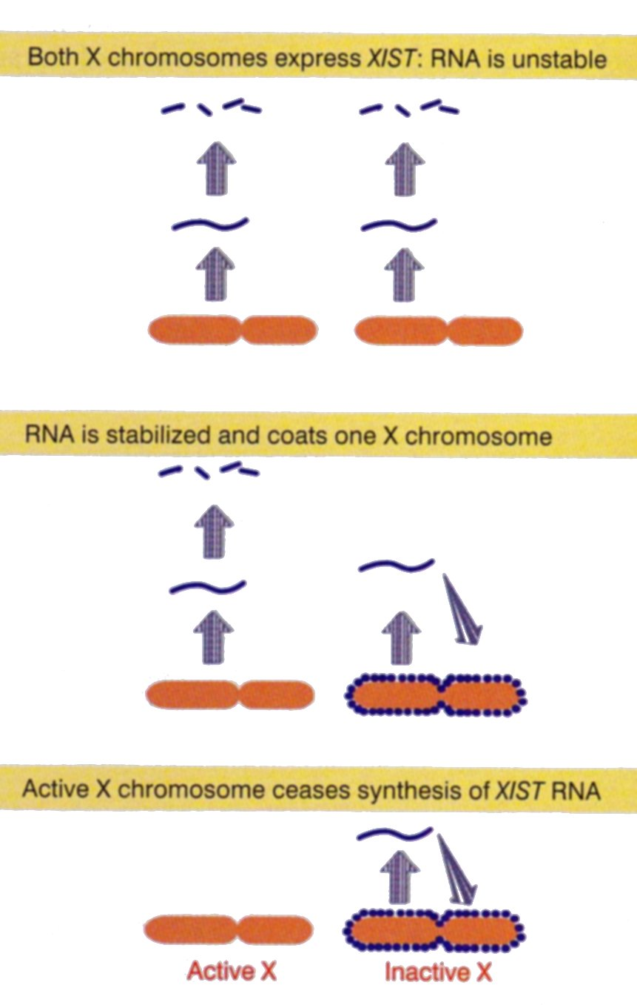
Tema 3. Cromatina y Epigenética
Inactivación del cromsoma X
Locus XIC contiene gen Xist el cual inicialmente es expresado por ambos cromosomas X pero solo el del cromosoma X inactivo es estabilizado.
Xist codifica para RNA sin marco de lectura abierto (ORF).
RNA tiene vida media muy corta (ca 2 hrs).
RNA-Xist es capaz de forrar cromosoma X que lo sintetiza, lo que sugiere un papel estructural.
Forma patron puntilleado alrededor del cromosoma X inactivado (ante ME) lo que sugiere que interactua con ciertas proteínas estructurales.
Finalmente, el proceso concluye con la desacetilación de H4 y la metilación de secuencias CpG (asegurando la inactivación).

Slide 17
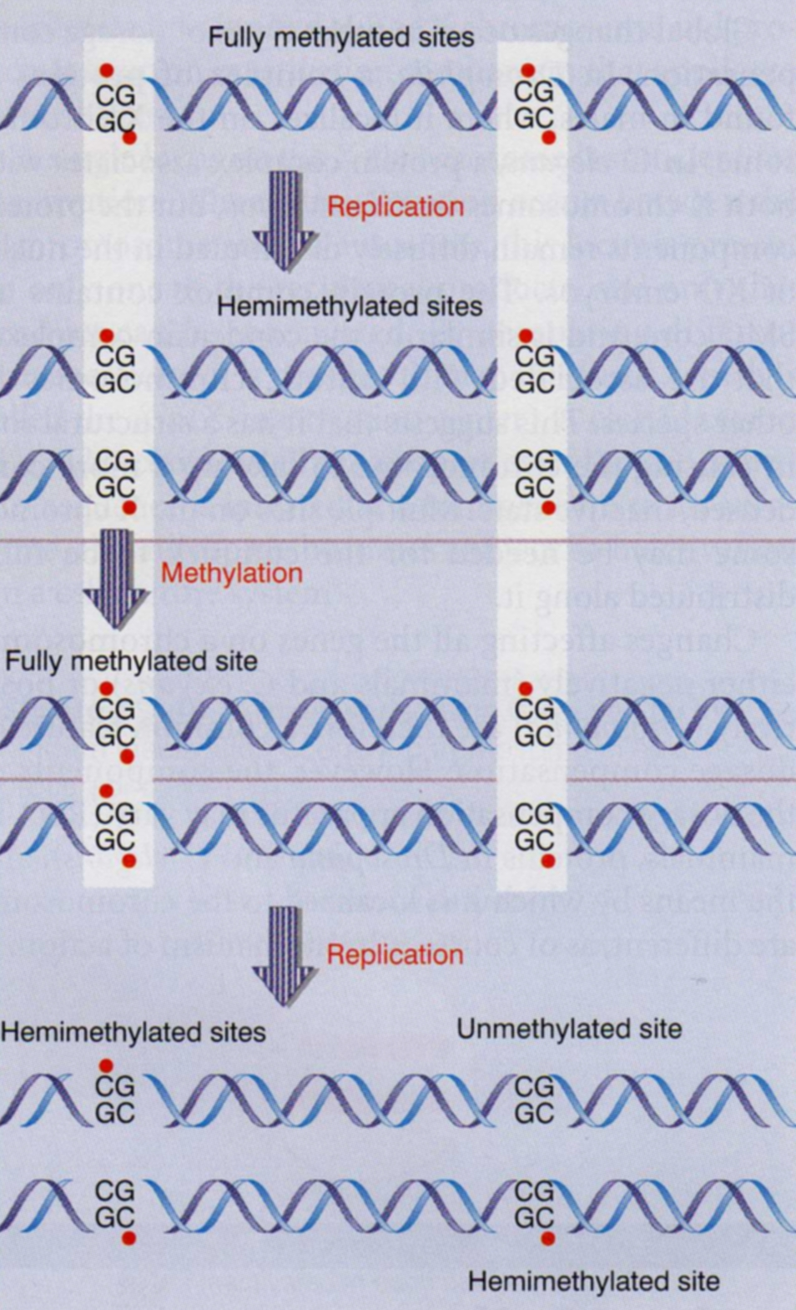
Tema 3. Cromatina y Epigenética
Metilación y silenciamiento epigenético
Metilación que silencia genes ocurre solamente en islas CpG.
Mecanismo de control transcripcional.
Metilación CpG mplica inactivación génica.
Usualmente ocurre en CpG de ambas cadenas del DNA y a nivel de las citosinas.
Metilación de ambas citosinas de la isla = completa.
Caracter semiconservador de replicación de DNA lleva a que los sitios se vuelvan hemimetilados en duplex de progenie.
La metilación se perpetúa (hereda) gracias a la metilación completa de sitios hemimetilados.

Slide 18
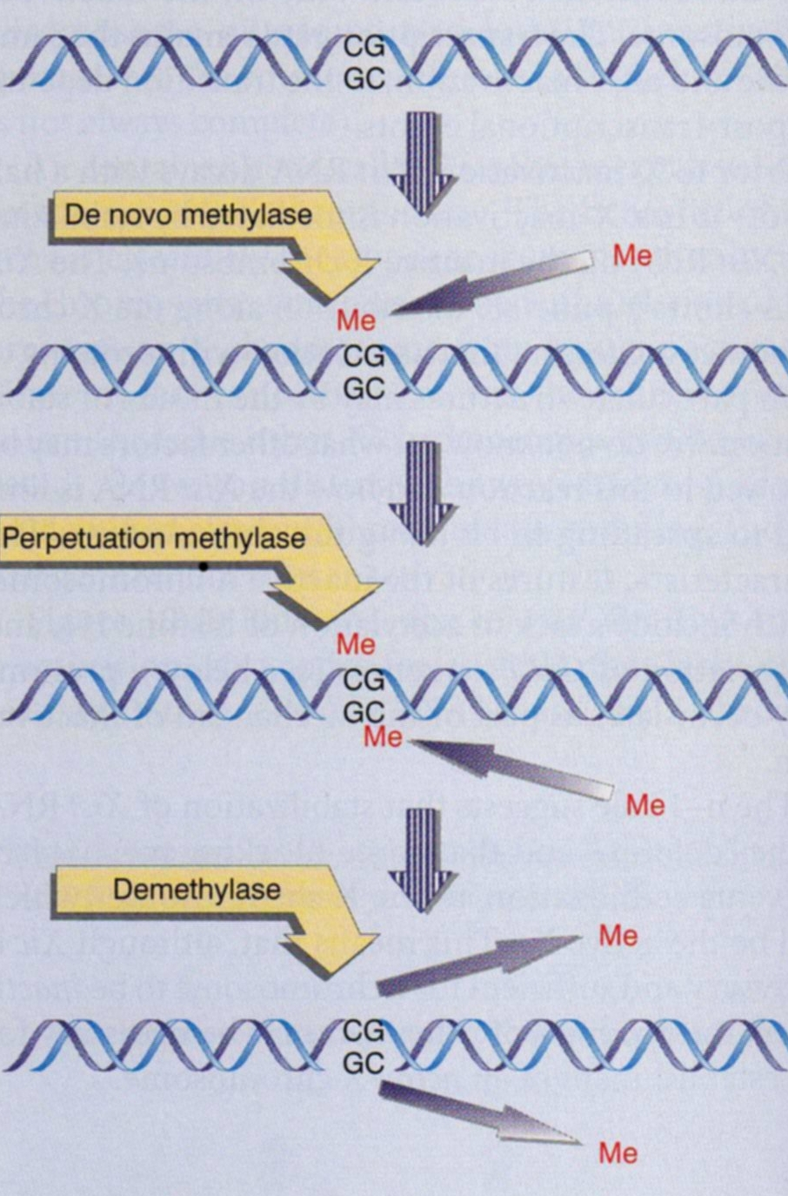
Tema 3. Cromatina y Epigenética
Metilación y silenciamiento epigenético
Existen dos tipos de metilasas:
De de novo
Aun no caracterizada muy bien
Presumiblemente secuencia-específica
De mantenimiento
La enzima responsable del ejemplo anterior
Hemimetilación a metilación completa
Ubicua, expresión constitutiva
Esencial para el desarrollo
Deleción es embrionaria-letal
Cuando se inserta DNA foráneo metilado a un eucariota, se respeta patrón de metilación y es perpetuado indefinidamente con fidelidad >95% !

Slide 19
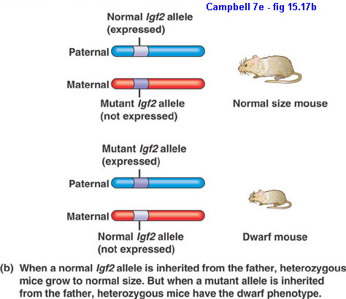
Tema 3. Cromatina y Epigenética
Metilación e impronta genómica
Impronta genómica:
Describe a la diferencia en el comportamiento (expresión) que se da entre los dos alelos parentales.
La expresión de ciertos alelos depende del sexo parental del cual fueron heredados.
Gen de IGF-II metilado en los oocitos pero no en los espermatozoides, por ende, el alelo de IGF-II que se exprese será el del padre.

Slide 20
Tema 3. Cromatina y Epigenética
Metilación e impronta genómica
Impronta genómica:
Describe a la diferencia en el comportamiento (expresión) que se da entre los dos alelos parentales.
La expresión de ciertos alelos depende del sexo parental del cual fueron heredados.
Gen de IGF-II metilado en los oocitos pero no en los espermatozoides, por ende, el alelo de IGF-II que se exprese será el del padre.

Slide 21
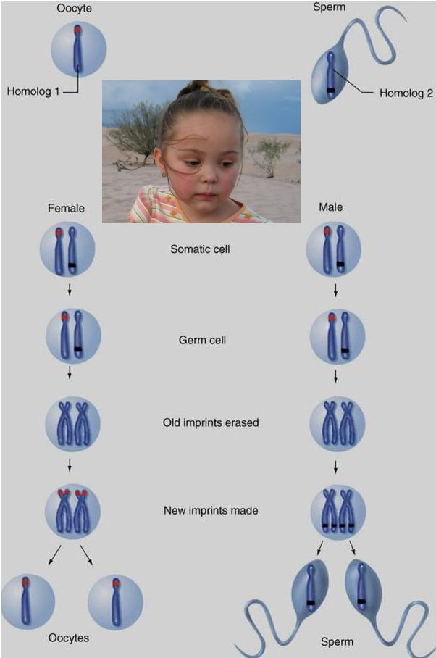
Tema 3. Cromatina y Epigenética
Metilación e impronta genómica
Implicaciones:
La metilación se puede heredar.
La metilación puede silenciar genes (promotores).
Nuestros cromosomas proceden de nuestros padres por proporción igual (50% vs 50%).
La metilación del gen paterno pudiera llevar a que no se exprese gen paterno en progenie.
Pero no lo excluye de participar en F2 o subsecuentes (jumping gene).
Constituye forma de herencia epigenética.
Impronta genómica se pierde durante gametogénesis de F1.

Slide 22
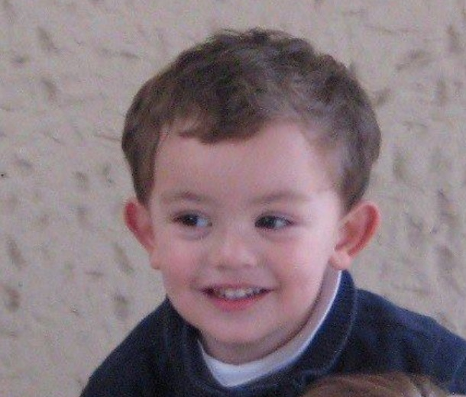
Tema 3. Cromatina y Epigenética
Metilación e impronta genómica
En otras palabras...
Mis células somáticas poseen un patrón de metilación combinado tomado de mi madre y padre.
Durante mi etapa embrionaria, mis crestas gonadales comenzaron a producir células germinales primoridales cuyos patrones de metilación fueron borrados y nuevos creados (patrón germinal masculino nuevo).
Cuando mi hija era un embrión, sus células somáticas adoptaron un patrón de metilación somático combinado de sus padres.
No obstante, sus crestas gonadales formaron células germinales primordiales cuyos patrones de metilación fueron borrados y nuevos creados con patron femenino.
Es decir, genes que ella heredó de su padre y que no estaban silenciados en el patrón masculino pueden ahora ser silenciados por el patrón femenino.

